Slide 1
МУНИЦИПАЛЬНОЕ ДОШКОЛЬНОЕ ОБРАЗОВАТЕЛЬНОЕ
БЮДЖЕТНОЕ УЧРЕЖДЕНИЕ
«ДЕТСКИЙ САД № 3 «РАДУГА» КОМБИНИРОВАННОГО ВИДА»
Г. ТЫНДЫ АМУРСКОЙ ОБЛАСТИ
Консультация для родителей
"Дорога и пешеход".
Подготовил:
Фуртас Елена Викторовна,
воспитатель
2013г.

Slide 2
Как обучить ребенка правилам поведения на улице.
Правильному поведению на улице дети обучаются не за один день, и не из теоретических разъяснений. У маленьких детей постепенно развивается и формируется восприятие окружающего мира, они не могут правильно оценивать ни расстояния, ни скорости автомобиля, ни направление, откуда слышен шум. Кроме того, из-за маленького роста у них недостаточный обзор. Следовательно, детям нужна тренировка. И вот поэтому важно, чтобы родители достаточно рано и системно стали обучать ребенка правилам поведения на улице.

Slide 3
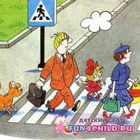
ПЕРВОЕ ПРАВИЛО.
С самого начала быть образцом в соблюдении правил уличного движения, т.к. дети обучаются, прежде всего, через подражание. Ваше поведение не только хороший пример для ребенка, но и ваша собственная безопасность. При этом необходимо спокойным и доброжелательным тоном объяснить, что сейчас надо делать и почему. Например: "Теперь нам надо перейти через улицу. Мы посмотрим сначала налево, затем направо. А теперь можем переходить...".

Slide 4
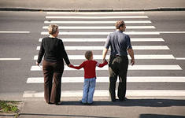
ВТОРОЕ ПРАВИЛО.
Всегда оставаться на тротуаре. На узких тротуарах мать и отец обязательно должны держать маленьких детей за руку и идти ближе к домам. Ребенок должен знать: бордюр тротуара - это граница, у которой следует обязательно остановиться. Надо сформировать и закрепить в практическом опыте ребенка это важное правило, и оно должно стать внутренним тормозом и действовать даже тогда, когда ребенка что-то отвлекает.

Slide 5
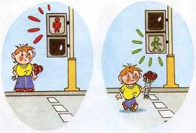
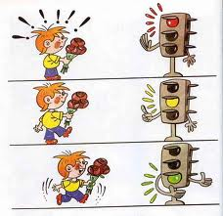
ТРЕТЬЕ ПРАВИЛО.
Уверенно переходите улицу. От дошкольника нельзя ожидать, чтобы он самостоятельно мог перейти улицу, но следует прививать ему правильное поведение. Если есть светофор переходить только здесь и только при зеленом сигнале светофора. Если есть переход "зебра" подождать, пока не остановятся автомобили. Прежде чем переходить улицу, обязательно посмотреть сначала налево, потом направо.

Slide 6
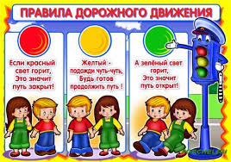
ЧЕТВЕРТОЕ ПРАВИЛО.
Проверять усвоение правил уличного движения. Дети охотно демонстрируют то, что они уже умеют. Чаще позволяйте своему ребенку "вести Вас" по улице. Тем самым вы сможете проверить степень его подготовленности.

Slide 7
Уважаемые мамы и папы, помните!
От вашего внимания, разъяснений зависит безопасность вашего ребенка!

